Slide 1
Невидимая рука рынка
Реферат по экономической теории
Карпенко М.В.

Slide 2
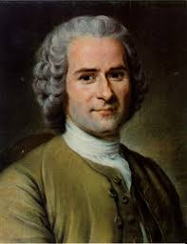

Впервые термин «невидимая рука рынка» применил Адам Смит

Slide 3

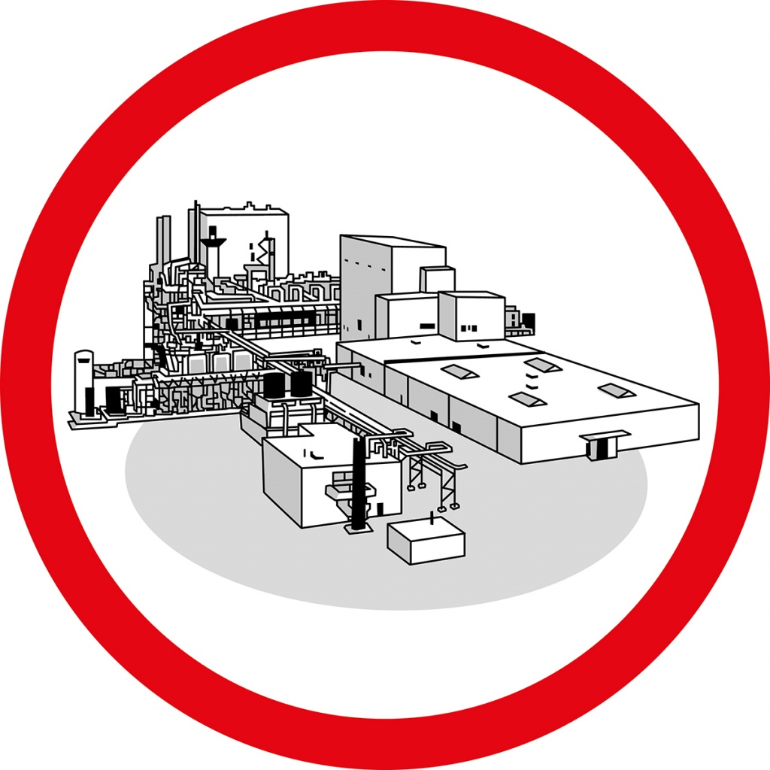
Принцип невидимой руки был открыт для того, чтобы объяснить загадочные процессы, происходящие на рынке.

Slide 4


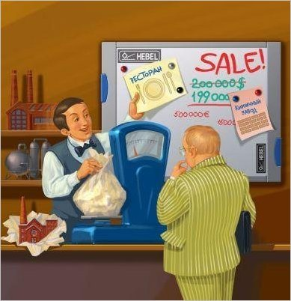
Поведение продавцов и покупателей могут определять не только их желания, но и третья сторона

Slide 5


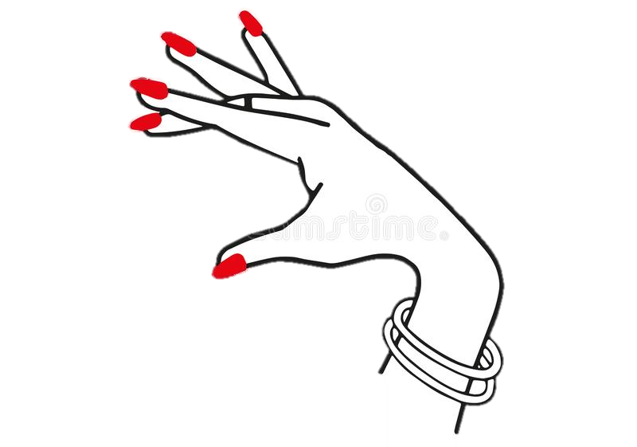
Рука рынка представляет собой идею, заложенную в основу конкретного рынка

Slide 6


Каждый рынок имеет свою «невидимую руку», которая сама по себе является невидимой, поэтому и контролирует рынок аналогичным образом

Slide 7


У руки есть свои принципы, которых она придерживается:

Slide 8

1. Она помогает только своим

Slide 9

2. Она помогает только если помощь нужна

Slide 10

3. Она помогает только если имеет достаточно информации

Slide 11

«Невидимая рука рынка» работает настолько автоматически, что большинство людей не задумывается об этом.

Slide 12

Доступность огромного разнообразия товаров тоже принимается как должное

Slide 13



Невидимая рука создает порядок, гармонию и разнообразие

Slide 14


Процесс идет столь подспудно, что мало кто понимает его суть и лишь немногие воздают ему должное

Slide 15

Тем не менее, он является решающим для экономического благосостояния общества

